Slide 1
《多传感器数据融合》课程大作业
工业设备故障诊断
多传感器融合设计与实现
基于 振动 + 声学 + 红外温度 的滚动轴承故障诊断
汇报人：________ 指导教师：________ 2026 年 6 月

Slide 2
CONTENTS
目录
研究背景与意义
数据生成与特征提取
1
4
传感器配置与思路
实验结果与分析
2
5
系统总体框架
结论与创新点
3
6

Slide 3
01 研究背景
为什么需要多传感器融合？
工业旋转设备的滚动轴承长期运行在高速、重载、变工况环境下，是故障高发部位；故障若不能及时发现，轻则停机停产，重则引发安全事故。
传统诊断多依赖单一振动传感器，信息维度有限、易受工况与噪声干扰，在复杂场景下难以兼顾准确率与鲁棒性。
多传感器融合通过整合互补信息，突破单一传感器的局限。
对故障类型敏感，
但易受机械噪声干扰
振动
便于非接触监测，
但难以分辨故障类型
声学
反映整体热状态，
但存在响应滞后
温度

Slide 4
02 传感器配置
三传感器各有所长 · 信息互补
题目 8：基于振动 + 声学 + 红外温度的滚动轴承故障诊断（正常 / 内圈 / 外圈 / 滚动体 四种工况）
1
2
3
振动传感器
声学麦克风
红外温度
擅长：故障类型
擅长：有无故障
擅长：严重程度
时域 RMS/峭度 + 频域
BPFI/BPFO/BSF 特征频率
频谱熵 / 高频能量占比
/ 异响频带能量
均值 / 最大温升梯度
/ 热点数

Slide 5
03 总体框架
系统总体流程
数据采集
特征提取
特征级融合
随机森林
诊断结果
三传感器
并行采集
时域/频域
/温度特征
18 维特征
拼接
集成学习
分类
四工况
输出
三类传感器并行采集 → 各自特征提取 → 拼接为统一特征向量 → 随机森林输出诊断结果

Slide 6
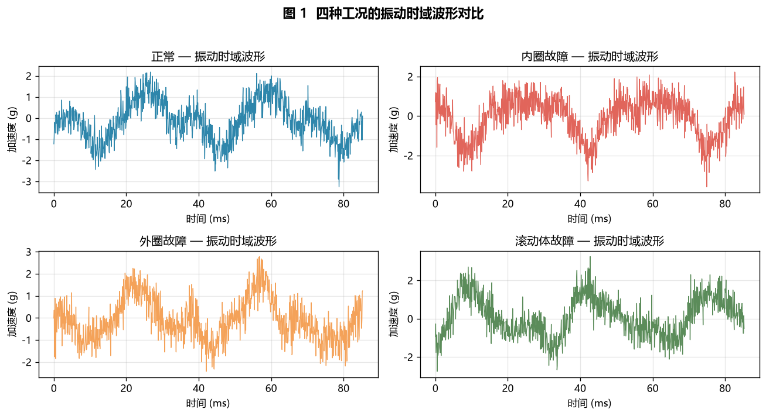
04 数据生成
多传感器数据生成（机理模拟）
无真实传感器，按物理机理模拟生成：
• 振动：转频谐波 + 故障特征频率冲击
+ 包络谱线 + 噪声
• 声学：声辐射 + 故障异响（各类型相近）
+ 环境噪声
• 温度：一阶温升稳态 + 故障热点
4 工况 × 200 = 800 样本，
三传感器可分性各有侧重且存在重叠。

Slide 7
04 特征提取
18 维特征体系
振动 (9维)
声学 (4维)
温度 (5维)
时域：RMS、峭度、峰值因子、标准差
频域：BPFI/BPFO/BSF 频带能量、频谱重心
RMS、频谱熵、
高频能量占比、异响频带能量
均值、最大值、
最大温升梯度、总温升、热点数

Slide 8
04 融合方法
特征级融合 + 随机森林分类
振动特征
18 维
融合特征
随机森林
200 棵树
四工况
诊断
声学特征
温度特征
特征级融合：保留各传感器细节信息，在信息保留与实现复杂度之间取得平衡。

Slide 9
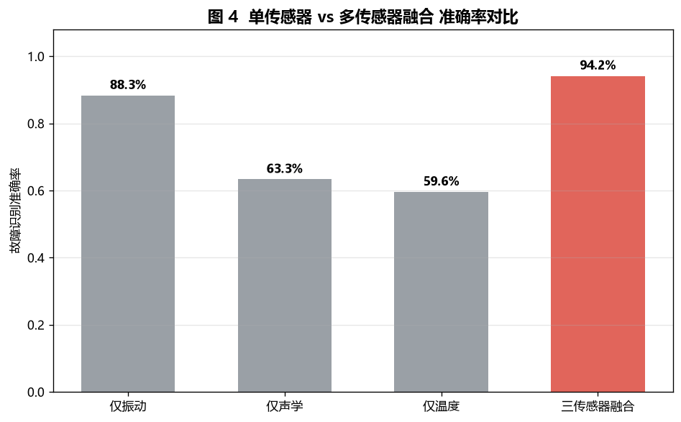
05 实验结果
融合显著优于任一单传感器
94.2%
三传感器融合准确率
仅振动：88.3%
仅声学：63.3%
仅温度：59.6%
较最佳单传感器 ▲ +5.8 个百分点

Slide 10
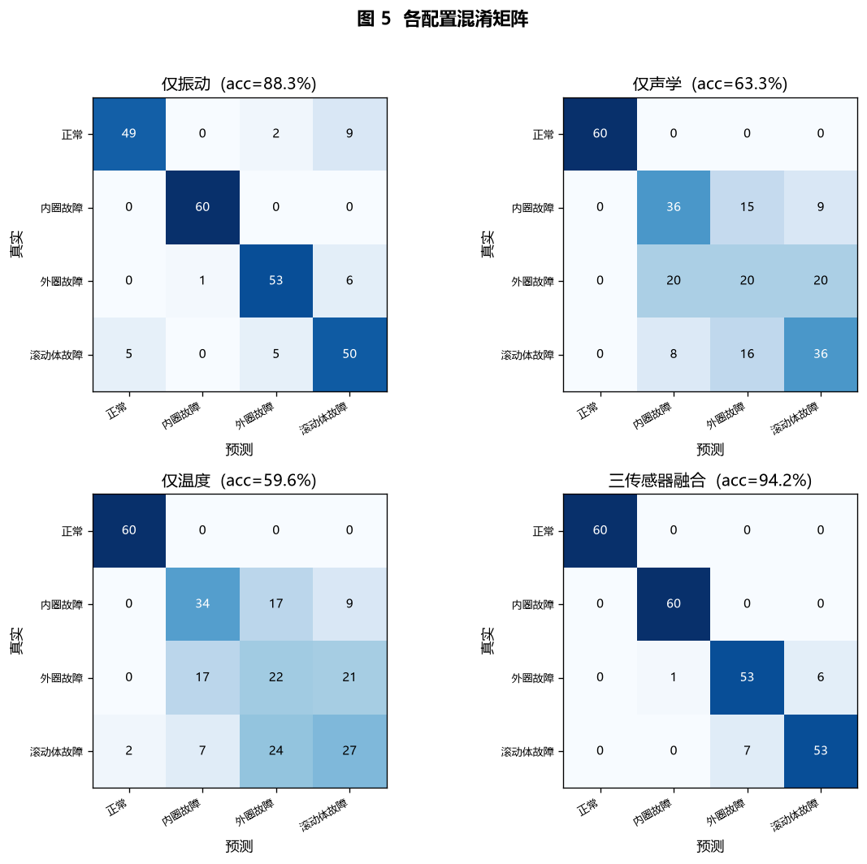
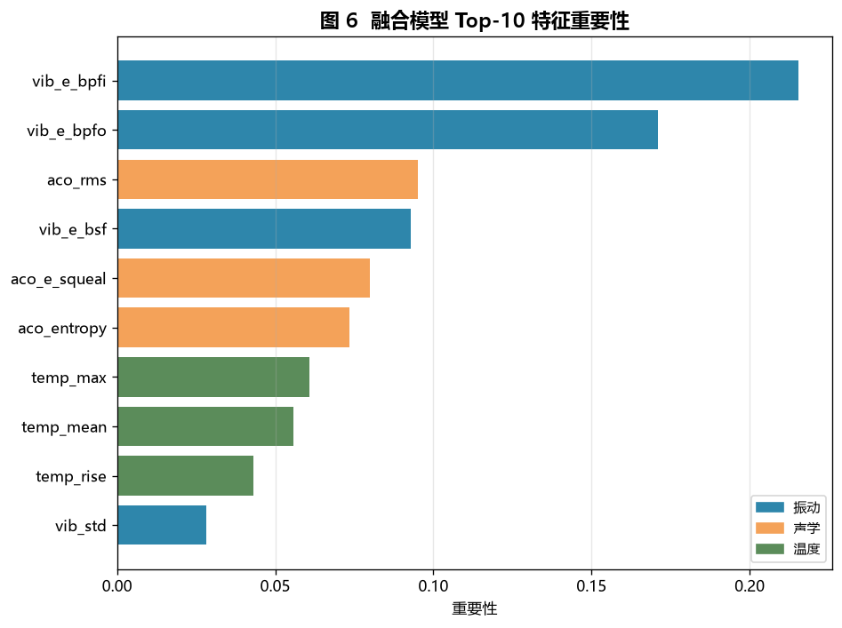
05 结果分析
混淆矩阵 & 特征重要性
融合后各类别对角线占比显著提高，误判明显减少
三类传感器特征均位居重要性前列，互补贡献

Slide 11
06 CONCLUSION
结论与创新点
1
构建振动—声学—红外温度三类异构传感器统一的特征级融合诊断框架
94.2%
融合准确率
▲ +5.8 pts
2
设计体现“类型—有无—严重度”互补性的 18 维特征体系
3
从准确率、混淆矩阵、特征重要性三角度量化验证融合有效性

Slide 12
谢 谢 聆 听
敬请各位老师批评指正

